Slide 1
Konference Jihočeský venkov f Dotační příležitosti pro obce
Ing. Pavla Slípková
koordinátorka komunikačních aktivit o ESI fondech
Eurocentrum České Budějovice

Slide 2
Program přednášky
Představení Eurocentra ČB a jeho aktivity
Dotační příležitosti pro obce
IROP
OP Zaměstnanost
OP Životní prostředí
MAS
Národní dotace - MMR

Slide 3
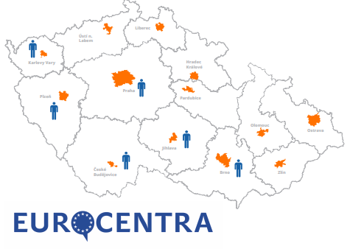
Představení Eurocentra
Ministerstvo pro místní rozvoj, Oddělení publicity EU
Poslání Eurocentra:
informovat veřejnost, žadatele a příjemce o možnostech čerpání z fondů EU a dalších aktivitách MMR
poskytovat primární konzultace projektových záměrů
organizace a koordinace akcí s tematikou ESI fondů
pořádání seminářů pro různé cílové skupiny
(studenti SŠ a VŠ, podnikatelé, obce, MAS atd.)
pořádání soutěží (např. Poznej projekt, Vyfoť projekt aj.)

Slide 4
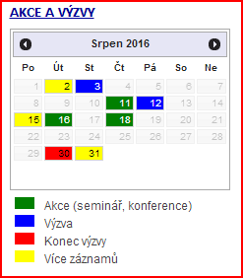
Eurocentrum
aneb pomáháme získat více informací o ESI fondech
Nejdůležitější rozcestník:
www.dotaceEU.cz a www.strukturalni-fondy.cz
seznam příjemců
návod, jak získat dotaci
aktuální harmonogram výzev a kalendář akcí
mapa projektů
elektronické publikace

Slide 5
Publikace a informační materiály

Slide 6
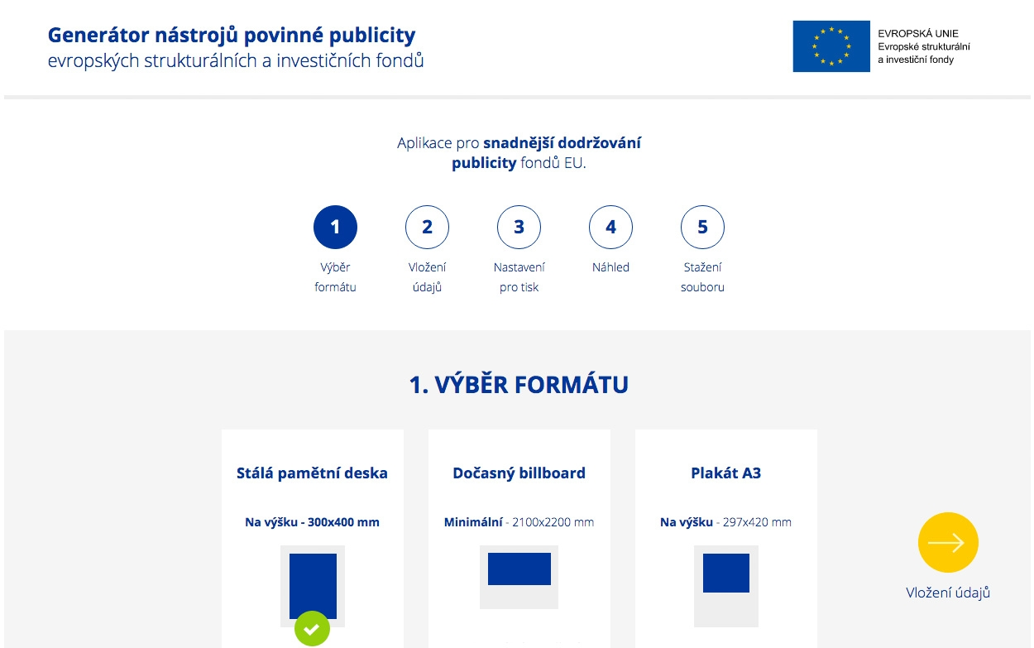
Generátor povinné publicity
→ https://publicita.dotaceeu.cz
Možnost využití pro příjemce:
OP Zaměstnanost
OP PIK
OP VVV
OP Doprava
IROP
OP PPR
OP TP
OP Rybářství
PRV

Slide 7
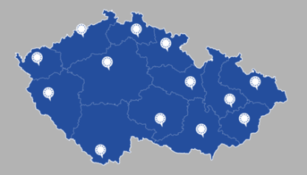
Kam směřovat Vaše dotazy:
telefonní linka Eurofon 800 200 200
on-line chat na webu www.dotaceEU.cz
kontaktovat Eurocentra
→ konzultační hodiny Eurocentra České Budějovice:
ÚTERÝ od 10:00 do 11:30 hod. a STŘEDA od 14:30 do 16:00 hod.

Slide 8
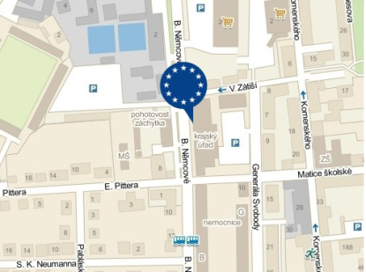
Kontakt - Eurocentrum České Budějovice
Kontakt:
Ing. Pavla Slípková
e-mail: pavla.slipkova@mmr.cz
mob.: + 420 731 681 631
Kancelář:
Eurocentrum České Budějovice
Boženy Němcové 49/3
370 01 České Budějovice
Budova B Krajského úřadu Jihočeského kraje
kancelář číslo 3312
Web EC ČB: https://ceskebudejovice.eurocentra.cz

Slide 9
Seminář ENERGETICKÉ ÚSPORY
Seminář se zaměřením na energetické úspory a jejich spolufinancování
prostřednictvím evropských a národních dotací.
KDY: 26. června od 9:30 do 14:30 KDE: Zastupitelský sál Krajského úřadu
Jaké možnosti spolufinancování nabízí evropské a národní programy v oblasti energetických úspor?
Představení programů:
IROP, OP PIK, OP ŽP, Úspory energie s rozumem, EFEKT,
Nová zelená úsporám, Dešťovka,
Panel 2013+
Registrace → registrační formulář nebo na e-mail: pavla.slipkova@mmr.cz

Slide 10
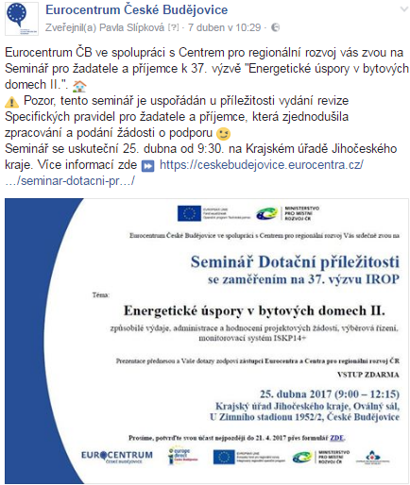
Sledujte naše aktivity na Facebooku:
Eurocentrum České Budějovice
www.facebook.com/EurocentrumCB

Slide 11
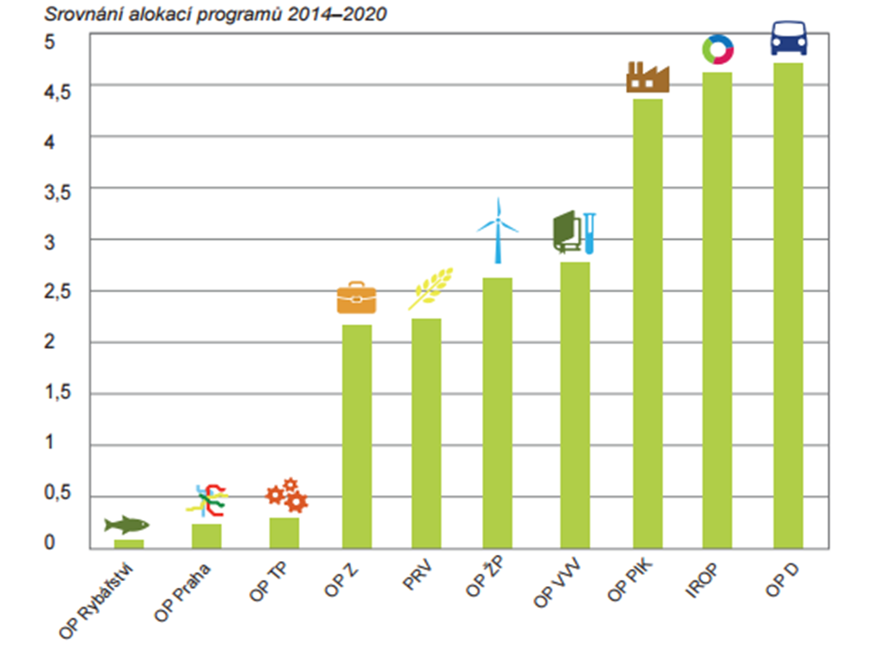
Možnosti čerpání z fondů EU v programovém období 2014 – 2020:

Slide 12
Další dotační možnosti:
Programy přeshraniční spolupráce
ČR – Bavorsko
ČR – Rakousko
Komunitární programy (Erasmus+, LIFE aj.)
Národní programy a dotace – MMR:
Podpora bydlení
Bezbariérové obce
Podpora obnovy a rozvoje venkova atd.
Podpora obnovy sportovní infrastruktury – AKTUÁLNÍ!

Slide 13
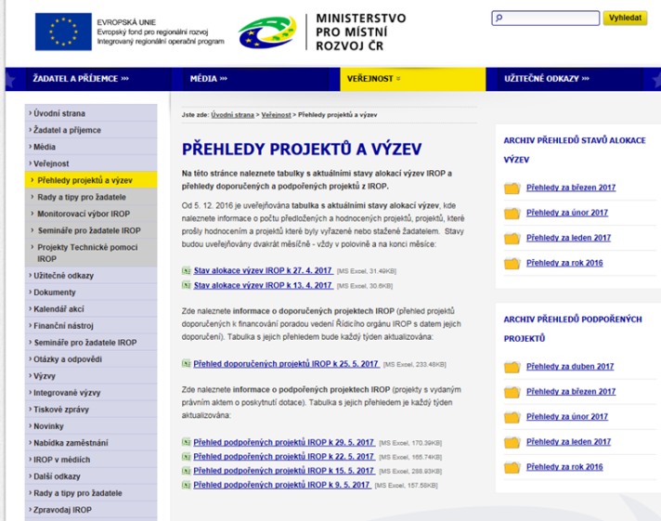
Integrovaný regionální operační program
Celková alokace pro IROP cca 4,64 mld. EUR
(celková alokace i s národním kofinancováním cca 145 mld. Kč, cca 20 % z celé alokace pro ČR)
Vyhlášeno 74 výzev za více než 101 mld. Kč. (přibližně 80 % alokace)
Předloženo cca 5 200 projektů za 80 mld. Kč.
Vydáno rozhodnutí o dotaci 1 425 projektům za 24 mld. Kč

Slide 14
IROP – otevřené výzvy k červnu 2017

Slide 15
Plánované výzvy do konce roku 2017

Slide 16
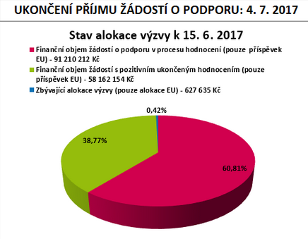
IROP - INFORMACE K JEDNOTLIVÝM OTEVŘENÝM VÝZVÁM
Výzva č. 9: Územní studie
Kdy: vyhlášení 10/2015, příjem žádostí do 10/2017
Žadatelé: obce s rozšířenou působností
Aktivity: zpracování územních studií veřejné technické infrastruktury, veřejné dopravní infrastruktury, veřejných prostranství nebo na komplexní řešení krajiny
* Územní studie veřejné infrastruktury lze realizovat v celém územní správního obvodu obce s rozšířenou působností a územní studie krajiny lze realizovat pouze na celý správní obvod obce s rozšířenou působností.
Více informací k výzvě: http://www.dotaceeu.cz/cs/Microsites/IROP/Vyzvy/Vyzva-c-9-Uzemni-studie

Slide 17
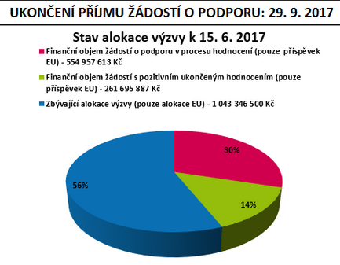
IROP - INFORMACE K JEDNOTLIVÝM OTEVŘENÝM VÝZVÁM
Výzva č. 26: eGovernment I
Kdy: vyhlášení 3/2016, příjem žádostí do 9/2017
Žadatelé: organizační složky státu, příspěvkové organizace OSS, státní organizace a podniky, kraje, obce, organizace zřizované nebo zakládané kraji nebo obcemi
Aktivity: musí vycházet ze Strategického rámce rozvoje veřejné správy - eCulture, eEducation, sociální služby, pojištění, dávky, eHealth 6, výběr daní a pojištění , eJustice, elektronická identita, elektronické doručování a ekvivalence dokumentů (eIDAS) , dále musí vycházet z platné zastřešující resortní strategie nebo platné strategie kraje nebo obce
Více informací k výzvě: http://www.dotaceeu.cz/cs/Microsites/IROP/Vyzvy/Vyzva-c-26-eGovernment-I

Slide 18
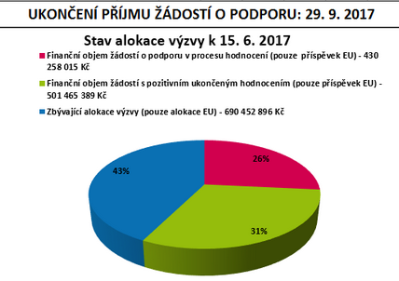
IROP - INFORMACE K JEDNOTLIVÝM OTEVŘENÝM VÝZVÁM
Výzva č. 28: Specifické informační a komunikační systémy a infrastruktura II.
Kdy: vyhlášení 4/2016, příjem žádostí do 9/2017
Žadatelé: kraje, obce, organizace zřizované nebo zakládané kraji nebo obcemi
Aktivity: musí vycházet ze Strategického rámce rozvoje veřejné správy - rozvoj, modernizace a zvýšení dostupnosti 5 komunikačních a informačních systémů a infrastruktury, budování, rozvoj a modernizace regionálních datových center a komunikační infrastruktury pro nově pořízené nebo modernizované informační systémy, vytváření nových informačních systémů v souvislosti s centry sdílených služeb aj.
Více informací k výzvě zde: http://www.dotaceeu.cz/cs/Microsites/IROP/Vyzvy/Vyzva-c-28-Specificke-informacni-a-komunikacni-systemy-a-infrastruktu

Slide 19
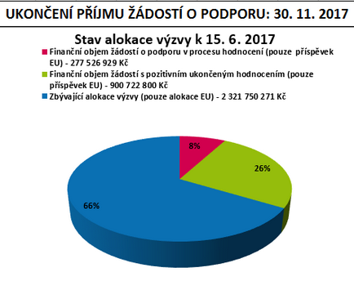
IROP - INFORMACE K JEDNOTLIVÝM OTEVŘENÝM VÝZVÁM
Výzva č. 37: Energetické úspory v bytových domech II.
Kdy: vyhlášení 7/2017, příjem žádostí do 11/2017
Žadatelé: vlastníci bytových domů a společenství vlastníků jednotek (stavba obsahuje min. 4 a více bytů)
Aktivity: celkové nebo dílčí energeticky úsporné renovace bytových domů- např. zlepšení tepelně-technických parametrů stavebních konstrukcí (zateplení stěn, střechy aj., výměna oken a dveří), výměna stávajícího (kotel na tuhá nebo kapalná fosilní paliva) nebo instalace nového zdroje tepla (plynový kondenzační kotel, kotel na biomasu, tepelné čerpadlo aj.), instalace solárních fotovoltaických soustav atd.
Více informací k výzvě: http://www.dotaceeu.cz/cs/Microsites/IROP/Vyzvy/Vyzva-c-37-Energeticke-uspory-v-bytovych-domech-II

Slide 20
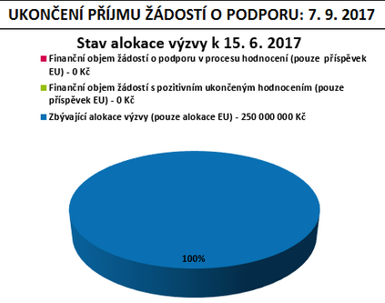
IROP - INFORMACE K JEDNOTLIVÝM OTEVŘENÝM VÝZVÁM
Výzva č. 72: Cyklodoprava II.
Kdy: vyhlášení 4/2017, příjem žádostí do 9/2017
Žadatelé: kraje, obce, DSO, organizace zřizované nebo zakládané kraji, obcemi, DSO
Aktivity: rekonstrukce, modernizace a výstavba samostatných stezek nebo pruhů pro cyklisty a chodce včetně doprovodné infrastruktury sloužící k dopravě do zaměstnání, škol a za službami * se společným nebo odděleným provozem, v přidruženém prostoru silnic a místních komunikací
Více informací k výzvě: http://www.dotaceeu.cz/cs/Microsites/IROP/Vyzvy/Vyzva-c-72-Cyklodoprava-II

Slide 21
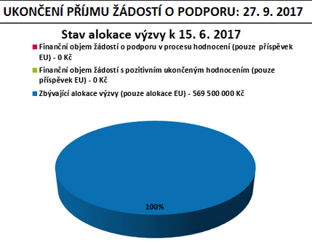
IROP - INFORMACE K JEDNOTLIVÝM OTEVŘENÝM VÝZVÁM
Výzva č. 73: Výstavba a modernizace přestupních terminálů II.
Kdy: vyhlášení 4/2017, příjem žádostí do 9/2017
Žadatelé: Kraje, obce, DSO, organizace zřizované nebo zakládané kraji, obcemi, DSO, dopravci ve veřejné dopravě na základě smlouvy o veřejných službách v přepravě cestujících
Aktivity: rekonstrukce, modernizace a výstavba terminálů jako významných přestupních uzlů veřejné dopravy včetně rekonstrukce a výstavby parkovacích systémů atd.
Více informací k výzvě: http://www.dotaceeu.cz/cs/Microsites/IROP/Vyzvy/Vyzva-c-73-Vystavba-a-modernizace-prestupnich-terminalu-II

Slide 22
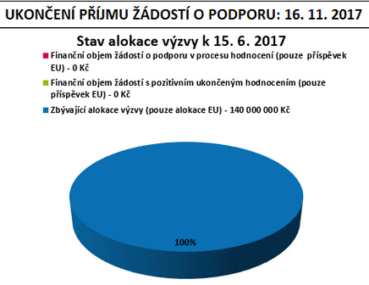
IROP - INFORMACE K JEDNOTLIVÝM OTEVŘENÝM VÝZVÁM
Výzva č. 74: Polyfunkční komunitní centra
Kdy: vyhlášení 4/2017, příjem žádostí do 11/2017
Žadatelé: kraje, obce, dobrovolné svazky obcí, organizace zřizované nebo zakládané kraji, obcemi, NNO, církve, církevní organizace
Aktivity: stavby, stavební práce, rekonstrukce spojené s výstavbou PKC, nákup budovy a vybavení pro zajištění provozu PKC
*Podporována víceúčelová zařízení k setkávání komunity za účelem realizace sociálních, vzdělávacích, kulturních a rekreačních aktivit s cílem zlepšit sociální situaci jednotlivce a komunity jako celku.
* V době udržitelnosti projektu má žadatel povinnost zajistit minimálně jednoho pracovníka se vzděláním podle zákona o sociálních službách, který bude v PKC působit.
* PKC se musí tematicky zaměřovat na více typů aktivit: sociální služby, volnočasové aktivity, kulturní/výchovně/vzdělávací služby, environmentální služby
* Cílem výzvy není budování kulturních center nebo prostor pro masovou zábavu.
Více informací k výzvě: http://www.dotaceeu.cz/cs/Microsites/IROP/Vyzvy/Vyzva-c-74-Rozvoj-infrastruktury-polyfunkcnich-komunitnich-center

Slide 23
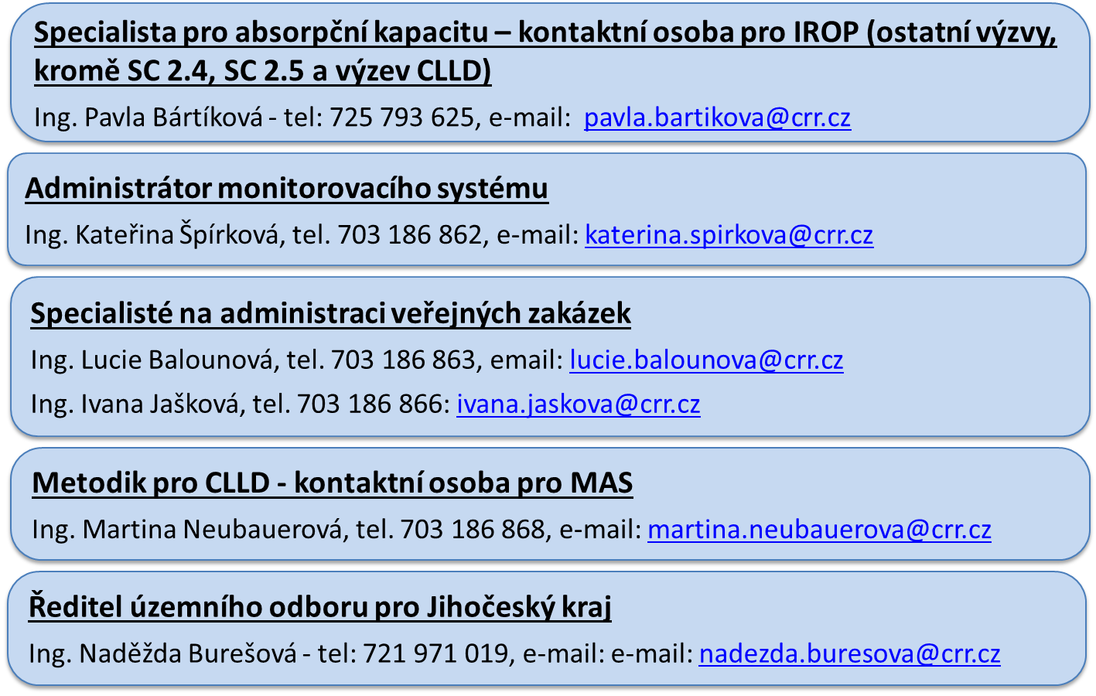
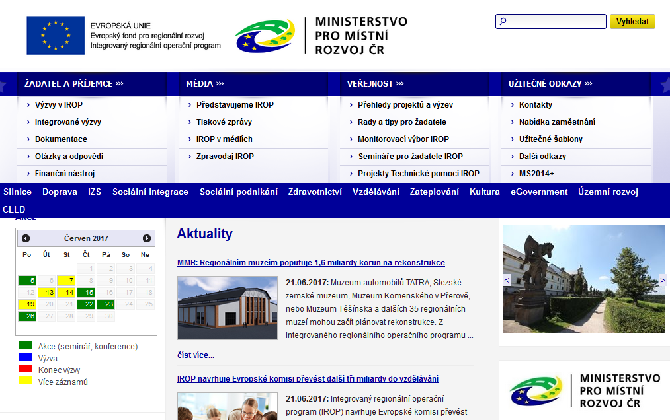
Kontakty IROP
IROP: http://www.dotaceeu.cz/cs/Microsites/IROP/Uvodni-strana

Slide 24
Operační program ZAMĚSTNANOST

Slide 25
OP ZAMĚSTNANOST - INFORMACE K JEDNOTLIVÝM VÝZVÁM
Výzva č. 52: Podpora sociálního začleňování v SVL - 3. výzva
Kdy: vyhlášení 1/2017, příjem žádostí do 6/2018 (projekty na 36 měsíců)
Žadatelé: obce, organizace zřizované obcemi a kraji, DSO, NNO, poskytovatelé sociálních služeb zapsaní v registru poskytovatelů soc. služeb
* Výzva je určena pro obce vybrané Monitorovacím výborem Rady vlády ČR pro činnost Agentury pro sociální začleňování do 31. 12. 2017!
Aktivity: přímá podpora cílové skupiny (osoby sociálně vyloučené nebo ohroženy vyloučením)
- podpora soc. služeb, profesionální realizace soc. práce, komunitní soc. práce a komunitní centra, podpora osob v přístupu k bydlení, k zaměstnání, podpora služeb pro ohrožené děti a rodiny, pro závislé, programy prevence soc. patologických jevů, podpora služeb pro osoby po výkonu trestu aj.
Více informací k výzvě: https://www.esfcr.cz/vyzva-052-opz

Slide 26
OP ZAMĚSTNANOST - INFORMACE K JEDNOTLIVÝM VÝZVÁM
Výzva č. 71: Podpora procesů ve službách a podpora rozvoje sociální práce
Kdy: vyhlášení 4/2017, příjem žádostí do 7/2017
Žadatelé: organizace zřizované kraji a obcemi, obce, DSO, NNO a poskytovatelé sociálních služeb
Aktivity: 1) rozvíjení a zkvalitňování sociálních služeb, sociální práce a sociálně-právní ochrana dětí (vytváření kontrolních mechanismů – procesní audity, mapování potřeb, analýzy současného stavu, vzdělávací plány zaměstnanců), nová řešení v sociálních službách 2) podpora pečujících osob – podpora neformálních pečovatelů a asistentů péče
Více informací k výzvě: https://www.esfcr.cz/vyzva-071-opz

Slide 27
OP ZAMĚSTNANOST - INFORMACE K JEDNOTLIVÝM VÝZVÁM
Výzva č. 77: Podpora dětských klubů při základních školách s možností podpory letních příměstských táborů mimo Prahu
Kdy: vyhlášení 5/2017, příjem žádostí do 9/2017
Žadatelé: kraje, obce, organizace zřizované kraji a obcemi, NNO, obchodní korporace, OSVČ, státní podnik, školy a školská zařízení, VŠ, profesní a podnikatelská sdružení, DSO, sociální partneři, veřejné výzkumné instituce
Aktivity: zakládání provozování zařízení typu školní družiny a kluby, skupinová doprava do/ze školy zejména ve venkovských či příměstských regionech s komplikovanou dopravní obslužností, zajištění doprovodu dětí na kroužky a zájmové aktivity, příměstské tábory v době školních prázdnin
* Způsob vykazování výdajů – tzv. FLAT RATE (osobní náklady + 40 % na ostatní náklady)
Více informací k výzvě: https://www.esfcr.cz/vyzva-077-opz

Slide 28
OP ZAMĚSTNANOST - INFORMACE K JEDNOTLIVÝM VÝZVÁM
PŘÍPRAVA Výzva č. 75 plánovaná
Podpora zaměstnanosti cílových skupin
Kdy: září 2017 (předpoklad), alokace: 298 000 000 Kč
Žadatelé: poradenské a vzdělávací instituce (včetně škol), NNO, obce
Cílová skupina: uchazeči a zájemci o zaměstnání, neaktivní lidí apod.
Aktivity: rozvoj základních kompetencí, podpora aktivit k získání pracovních návyků a zkušeností, poradenské a informační činnosti a programy, bilanční a pracovní diagnostika, rekvalifikace, motivační aktivity, podpora umístění na uvolněná pracovní místa a podpora vytváření nových pracovních míst, podpora flexibilních forem zaměstnání aj.

Slide 29
OP ZAMĚSTNANOST - INFORMACE K JEDNOTLIVÝM VÝZVÁM
PŘÍPRAVA výzvy na DĚTSKÉ SKUPINY - plánovaná podobná jako č. 73 a 132
Podpora dětských skupin pro podniky i veřejnost
Kdy: vyhlášení 9/2017, příjem žádostí 9/2017 – 12/2017
Žadatelé: kraje, obce a jim zřizované organizace, DSO, zaměstnavatelé, neziskové organizace, územně samosprávné celky a jimi založené právnické osoby, vysoké školy, profesní a podnikatelská sdružení, obchodní korporace, OSVČ
Aktivity: vybudování/transformace a provoz zařízení péče o děti typu dětská skupina – zapojení rodičů do pracovního procesu

Slide 30
Kontakty – OP Zaměstnanost
Operační program Zaměstnanost: https://www.esfcr.cz/
Kontakty: https://www.esfcr.cz/kontakty-op-zamestnanost

Slide 31
Operační program Životní prostředí
PO 1: Zlepšování kvality vody a snižování rizika povodní
PO 2: Zlepšování kvality ovzduší v lidských sídlech
PO 3: Odpady a materiálové toky, ekologické zátěže a rizika
PO 4 : Ochrana a péče o přírodu a krajinu
PO 5: Energetické úspory

Slide 32
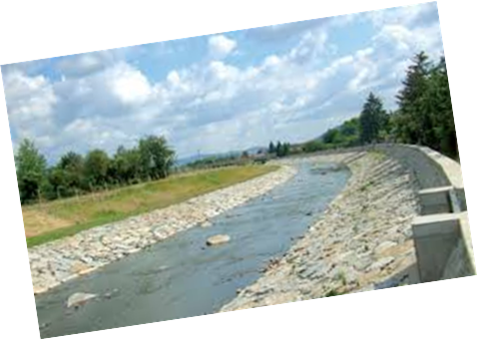
OP ŽIVOTNÍ PROSTŘEDÍ - INFORMACE K JEDNOTLIVÝM VÝZVÁM
SC 1.4 Podpořit preventivní protipovodňová opatření
- výzvy č. 63 a 66
Kdy: výzva č. 63 vyhlášení 4/2017, příjem žádostí do 6/2017
výzva č. 66 vyhlášení 10/2017, příjem žádostí do 1/2018
Žadatelé: bez omezení, dle PD
Aktivity: výzva č. 63 - budování a rozšíření varovných, hlásných, předpovědních a výstražných systémů na lokální úrovni, digitální povodňové plány – výzva zde: http://www.opzp.cz/vyzvy/63-vyzva
výzva č. 66 – aktivity výzvy 63 + zpracování podkladů pro vymezení území ohroženého zvláštní povodní – plánovaná

Slide 33
OP ŽIVOTNÍ PROSTŘEDÍ - INFORMACE K JEDNOTLIVÝM VÝZVÁM
SC 2.2 Snížit emise stacionárních zdrojů podílejících se na expozici obyvatelstva nadlimitním koncentracím znečišťujících látek - výzva č. 89
Kdy: vyhlášení 6/2017, příjem žádostí 6/2017 – 1/2018
Žadatelé: bez omezení, dle PD
Aktivity: náhrada nebo rekonstrukce spalovacích stacionárních zdrojů znečišťování za účelem snížení emisí, pořízení technologií ke snižování emisí NH3 z chovů hospodářských zvířat, omezování prašnosti z plošných zdrojů (např. vodní clony, skrápění, odprašovací nebo mlžící zařízení)
Více informací k výzvě: http://www.opzp.cz/vyzvy/89-vyzva

Slide 34
OP ŽIVOTNÍ PROSTŘEDÍ - INFORMACE K JEDNOTLIVÝM VÝZVÁM
SC 2.3 Zlepšit systém sledování, hodnocení a předpovídání vývoje kvality ovzduší a souvisejících meteorologických aspektů - výzva č. 79
Kdy: vyhlášení 1/2017, příjem žádostí do12/2017
Žadatelé: bez omezení, dle PD
Aktivity: výstavba a obnova systémů sledování kvality ovzduší, systémy pro hodnocení kvality ovzduší, systémy pro archivaci a zpracování údajů o znečištění ovzduší, realizace infrastruktury pro identifikaci zdrojů znečišťování
Více informací k výzvě: http://www.opzp.cz/vyzvy/79-vyzva

Slide 35
OP ŽIVOTNÍ PROSTŘEDÍ - INFORMACE K JEDNOTLIVÝM VÝZVÁM
SC 3.1 Prevence vzniku odpadů - výzva č. 68
Kdy: vyhlášení 4/2017, příjem žádostí 4/2017 – 7/2017
Žadatelé: bez omezení
Aktivity: předcházení vzniku komunálních a průmyslových odpadů (např. budování míst pro nábytek, textil, BRKO), zavádění tzv. systému „door-to-door“ (systém předcházení vzniku domovních odpadů u občanů, tzv. ode dveří ke dveřím)
Více informací k výzvě: http://www.opzp.cz/vyzvy/68-vyzva

Slide 36
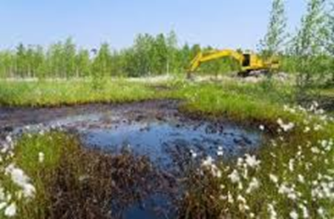
OP ŽIVOTNÍ PROSTŘEDÍ - INFORMACE K JEDNOTLIVÝM VÝZVÁM
SC 3.3 Rekultivovat staré skládky - výzva č. 76
Kdy: vyhlášení 4/2017, příjem žádostí 4/2017 – 6/2017
Žadatelé: bez omezení, dle PD
Aktivity: rekultivace starých skládek technicky nezabezpečených, které byly provozovány před účinností zákona č. 238/1991 Sb. nebo nejpozději v termínu a způsobem dle § 15 odst. 1 a 2 zákona č. 238/1991 Sb.
Více informací k výzvě: http://www.opzp.cz/vyzvy/76-vyzva

Slide 37
OP ŽIVOTNÍ PROSTŘEDÍ - INFORMACE K JEDNOTLIVÝM VÝZVÁM
SC 3.4 Dokončit inventarizaci a odstranit ekologické zátěže
- výzvy č. 65 a 75
Kdy: výzva č. 65 vyhlášení 3/2017, příjem žádostí do 6/2017
výzva č. 75 vyhlášení 10/2017, příjem žádostí 11/2017 – 2/2018
Žadatelé: bez omezení, dle PD
Aktivity: realizace průzkumných prací (včetně doprůzkumů), analýzy rizik, sanace vážně kontaminovaných lokalit
Více informací k výzvě 65: http://www.opzp.cz/vyzvy/65-vyzva, výzva č. 75 - plánovaná

Slide 38
OP ŽIVOTNÍ PROSTŘEDÍ - INFORMACE K JEDNOTLIVÝM VÝZVÁM
SC 4.3 Posílit přirozené funkce krajiny – výzva č. 52
Kdy: výzva č. 52 vyhlášení 4/2017, příjem žádostí do 4/2018
Žadatelé: bez omezení, dle PD
Aktivity: zpracování plánu ÚSES (včetně jejich aktualizace) mimo CHKO a NP vč. jejich ochranných pásem. Plán ÚSES musí být zpracován dle Metodiky vymezování územního systému ekologické stability.
Více informací k výzvě: http://www.opzp.cz/vyzvy/52-vyzva

Slide 39
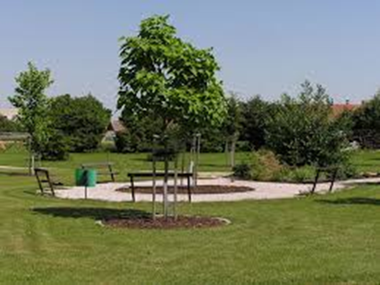
OP ŽIVOTNÍ PROSTŘEDÍ - INFORMACE K JEDNOTLIVÝM VÝZVÁM
SC 4.4 Zlepšit kvalitu prostředí v sídlech – výzvy č. 56 a 60
Kdy: vyhlášení 6/2017, příjem žádostí do 9/2017
Žadatelé: bez omezení, dle PD
Aktivity: zakládání a obnova ploch a prvků veřejné zeleně, jako součást realizace zeleně obnova a zakládání doprovodných vodních prvků, jako součást realizace zeleně opatření na podporu biodiverzity
Více informací k výzvě: http://www.opzp.cz/vyzvy/60-vyzva

Slide 40
OP ŽIVOTNÍ PROSTŘEDÍ - INFORMACE K JEDNOTLIVÝM VÝZVÁM
SC 5.2 Dosáhnout vysokého energetického standardu nových veřejných budov – výzva č. 61
Kdy: vyhlášení 4/2017, příjem žádostí 4/2017 – 10/2019
Žadatelé: bez omezení, dle PD
Aktivity: vícenáklady na dosažení pasivního energetického standardu v případě výstavby nových budov. V rámci specifického cíle nebude poskytována podpora na výstavbu bytových a rodinných domů.
Více informací k výzvě: http://www.opzp.cz/vyzvy/61-vyzva

Slide 41
OP ŽIVOTNÍ PROSTŘEDÍ - INFORMACE K JEDNOTLIVÝM VÝZVÁM
SC 5.1 Snížit energetickou náročnost veřejných budov a zvýšit využití obnovitelných zdrojů energie – výzva č. 70
Kdy: vyhlášení 4/2017, příjem žádostí 4/2017 – 9/2017
Žadatelé: bez omezení, dle PD
Aktivity: celkové nebo dílčí energeticky úsporné renovace veřejných budov - zateplení obvodového pláště budovy, výměna a renovace (repase) otvorových výplní, instalace fotovoltaického systému, realizace systémů využívajících odpadní teplo, výměna zdroje tepla pro vytápění nebo přípravu teplé užitkové vody s výkonem nižším než 5 MW apod.
Více informací k výzvě: http://www.opzp.cz/vyzvy/70-vyzva

Slide 42
Kontakty – OP Životní prostředí
Operační program Životní prostředí: http://www.opzp.cz/
Kontakty:
Státní fond životního prostřední - Jihočeský kraj: https://www.sfzp.cz/sekce/564/159/detail-organizacni-jednotky/

Slide 43
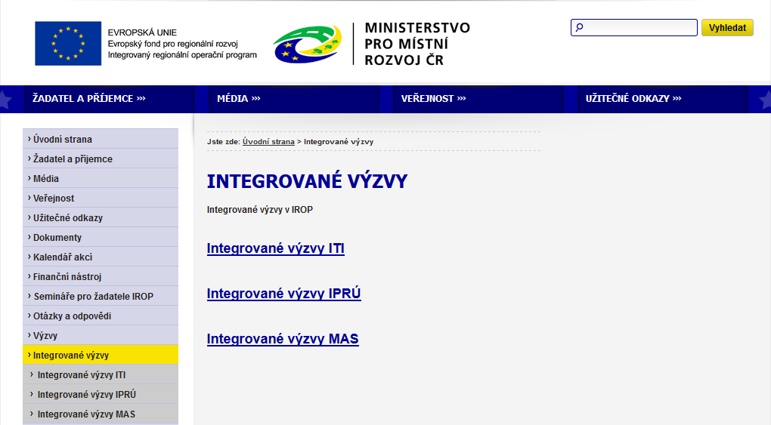
MÍSTNÍ AKČNÍ SKUPINY V JIHOČESKÉM KRAJI
Schválené strategie CLLD v Jihočeském kraji:
MAS Brána Písecka
MAS Rozkvět
MAS Sdružení Růže
MAS Šumavsko
MAS Třeboňsko
MAS Lužnice
Dalších 5 MAS je ve 3. kole schvalování strategie → cca do měsíce schválené.
Kde jsou zveřejněny výzvy MAS?
http://www.strukturalni-fondy.cz/cs/Microsites/IROP/Integrovane-vyzvy/MAS nebo na stránkách jednotlivých MAS

Slide 44
Národní dotace MMR – aktuální:
PODPORA OBNOVY SPORTOVNÍ INFRASTRUKTURY
nová výzva pro obce na rekonstrukci, modernizaci či vybudování hřišť a tělocvičen
Příjem žádostí: od 19. 6. do 18. 8. 2017
Oprávnění žadatelé: obce do 3 000 obyvatel, které jsou zřizovateli základní školy
Výše podpory: max. až 70 % uznatelných nákladů akce (dolní limit = 500 tis. Kč, horní limit = 5 mil. Kč)
Podporované aktivity:
Rekonstrukce, modernizace nebo vybudování školních hřišť (multifunkční a víceúčelová hřiště a sportoviště apod.), které slouží pro hodiny tělesné výchovy
Rekonstrukce nebo modernizace školních tělocvičen
Omezení výzvy:
dotace není udělována na přenosné vybavení
podporovány budou projekty, na jejichž výběru a přípravě, případně realizaci se prokazatelně podílela generace dětí a mládeže
Více informací k výzvě: http://www.mmr.cz/cs/Regionalni-politika-a-cestovni-ruch/Podpora-regionu/Programy-Dotace/Podpora-obnovy-a-rozvoje-venkova-v-roce-2017

Slide 45
DĚKUJI ZA POZORNOST a přeji mnoho úspěchů při získávání dotací ☺
Ing. Pavla Slípková
E-mail: pavla.slipkova@mmr.cz
Tel.: +420 731 731 681 631

